Slide 1

" بسم الله الرحمن الرحيم "

Slide 2
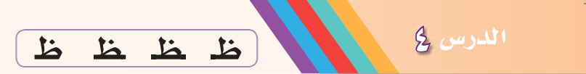



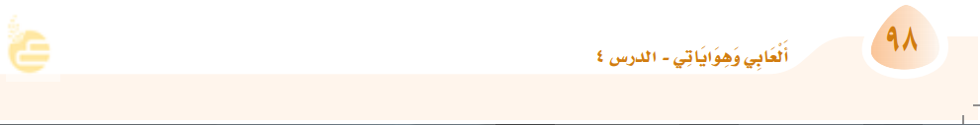
إعداد: أ . منى القحطاني .

Slide 3

دعــاء :
بسم الله والحمد الله والصلاة والسلام
على نبينا محمد صلى الله عليه وسلم
اللهم افتح على قلوبنا
اللهم يا معلم إبراهيم علمنا
ويا مفهم سليمان فهمنا وعلمنا ما جهلنا
وانفعنا بما علمتنا وزدنا علما
اللهم افتح لنا فتحًا مبينًا.

Slide 4
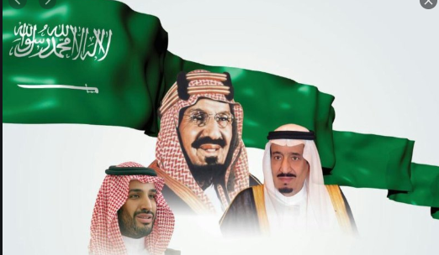

صباح الخير يا وطني
نستقبل يومًا جديدًا وعلى صرح العلم والمعرفة نكمل مسيرة علمنا . الحمد لله الذي رزقنا علمًا نافعًا ننهله ، في كل يوم حرفًا وآية .

Slide 5








Slide 6
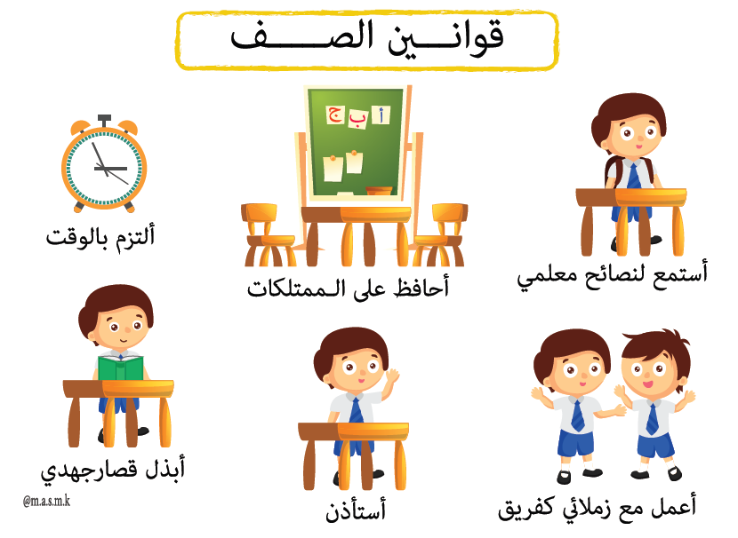

Slide 7
استراتيجية التعلم باللعب – البطاقات التعليمية التفاعلية
أَجْمَلُ
أَجْمَعُ
1
الصُّورُ
3
2
الْفَرَاغُ
4
8
الشَّمْسُ
صَغِيرًا
6
7
غَزَالُ
5
الْغِرَاء
12
11
حَازِم
وَقْتُ
10
مَنْظَرُ
غُرُوب
9
أختار رقم وأقرأ الكلمة الظاهرة خلفه

Slide 8
استراتيجية التعلم باللعب – البطاقات التعليمية التفاعلية
الصُّورُ
أَجْمَلُ
أَجْمَعُ
الْفَرَاغُ
الشَّمْسُ
صَغِيرًا
غَزَالُ
الْغِرَاء
حَازِم
وَقْتُ
غُرُوب
مَنْظَرُ
أختار رقم وأقرأ الكلمة الظاهرة خلفه

Slide 9


Slide 10

أكتب ما يملى علي :
الهدف : كتابة الحروف الهجائية التي درستها في أشكالها المختلفة من الذاكرة البعيدة .

Slide 11




طالبة تسال طالبة
الوحدة : الـخامسة
ما عنوان الوحدة التي ندرسها ؟
ما لونها ؟
كم عدد حروفها؟
كم رقمها؟

Slide 12


اليوم:
التاريخ: / / 14 هـ
الوحدة : الـخامسة
عنوان الوحدة : ألعابـي وهواياتـي
الـمكون :
الـمهارة : التحدث والقراءة .

Slide 13





مهارات اللغة العربية
أقرأ
أكتب
أستمع
أتحدث

Slide 14
جدول التعلم
ماذا أعرف ؟ | ماذا أريد أن أتعلم؟ | ماذا تعلمت ؟

Slide 15
الأهداف
- تسمية الحرف باسمه الهجائي.
تلوين الحرف باللون المناسب.
- المقارنة بين اسم الحرف والصورة .

Slide 16

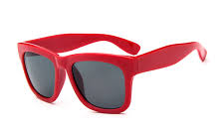










استراتيجية التعلم باللعب – لعبة الذاكرة
تعرض الصور أمام الطالب - ـة ثم تحجب ويتذكر ما شاهده

Slide 17
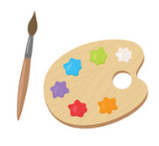
أهلًا أهلًا حرف الظاء
للدرس اسمك عنوانًا
نهديك أحلى الألوان
لتزداد جمالا وبيانًا

Slide 18
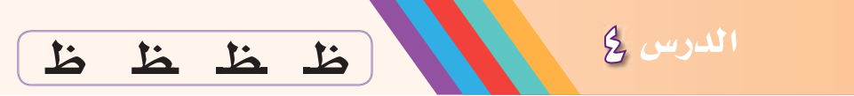

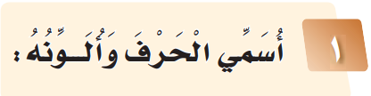
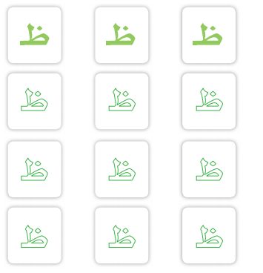
مالون حرف الظاء ؟
كم مرة تكرر حرف الظاء؟
ما فائدة الظرف؟

Slide 19
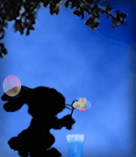



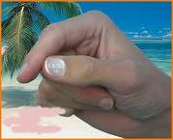

Slide 20
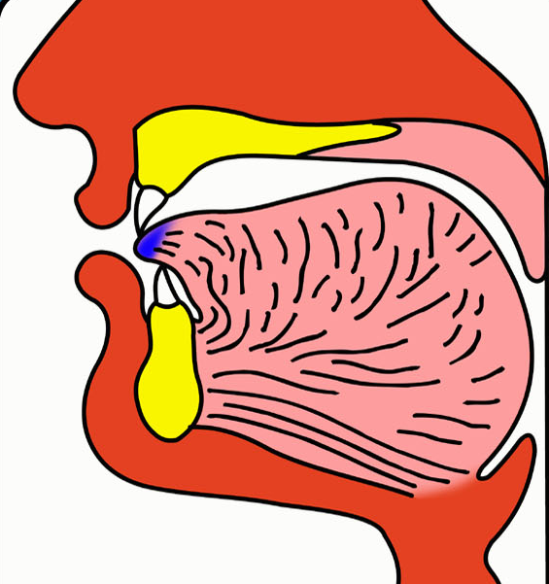

ث
ذ
ظ

Slide 21
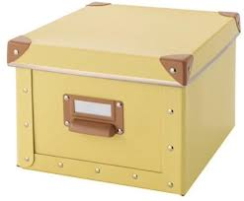
استراتيجية التعلم باللعب .
أبحث في
الصندوق عن
البحث عن المعلومة
كلمة في أولها حرف الظاء
كلمة في وسطها حرف الظاء
كلمة في آخرها حرف الظاء متصل .
كلمة في آخرها حرف الظاء منفصل . .

Slide 23


فاصل رياضي

Slide 24


أشاهد صورا ما أجملها
وأعبر عنها بالنظر
ألاحظ أصف ما تـحمله
وأصغي للنص الـمنتظر

Slide 25
الأهداف
من خلال هذا المكون يتوقع من التلميذ – ة تحقيق الأهداف التالية :
- التحدث عن مضمون الصور.
- تطبيق آداب الاستماع أثناء الاستماع للنص.

Slide 26

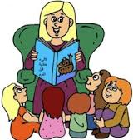

ما هي قوانين التحدث؟

Slide 27
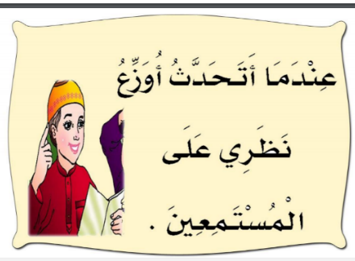
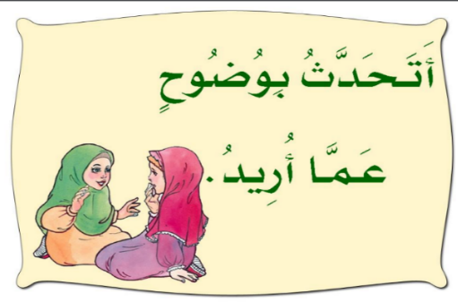
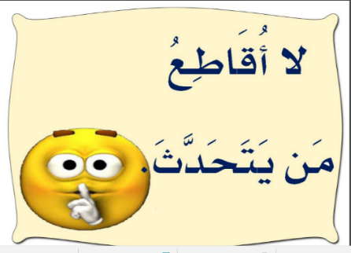
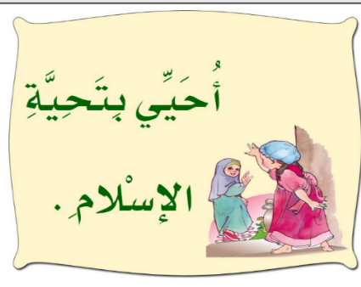
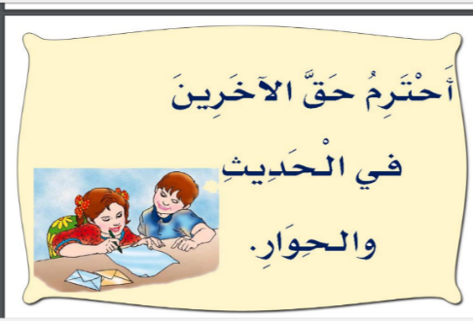
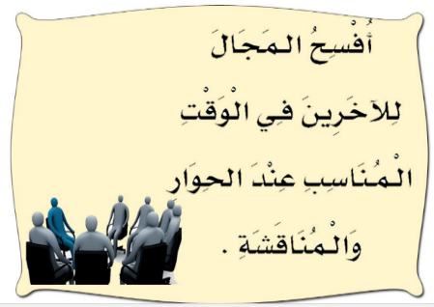
ماهي قوانين التحدث

Slide 28






أدوات الاستفهام
متى
ماذا
لماذا
أين
كم
كيف

Slide 29
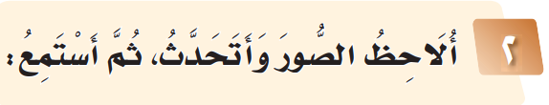
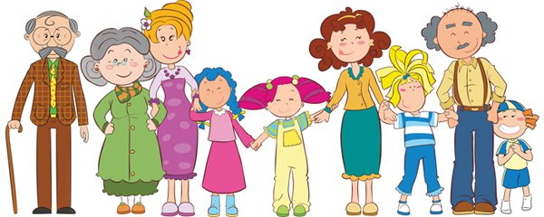


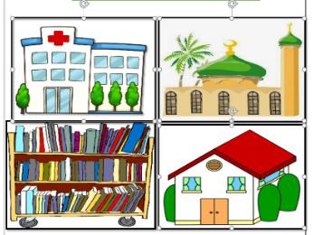
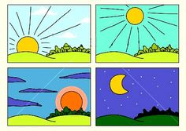
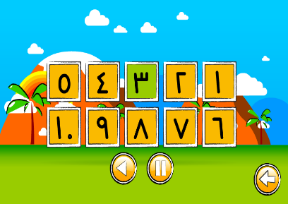
عناصر الصورة
للسؤال عن الأشخاص
للسؤال عن الصوت
للسؤال عن الألوان
للسؤال عن المكان
للسؤال عن الزمن
للسؤال عن العدد

Slide 30
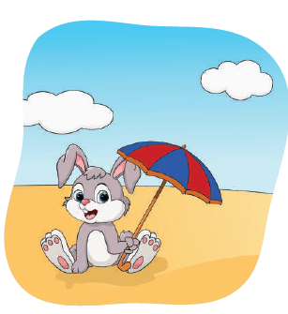
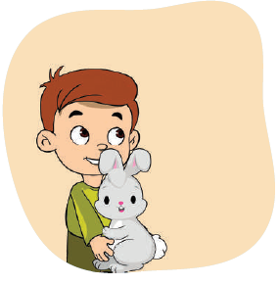
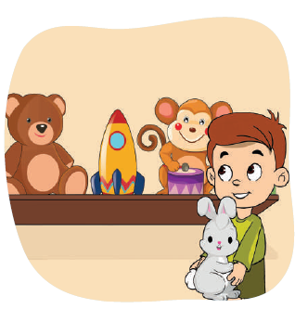
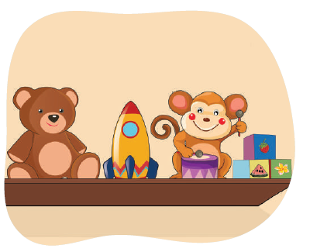
باستخدام عناصر الصورة أطرح أكبر عدد ممكن من الأسئلة على الصور

Slide 31
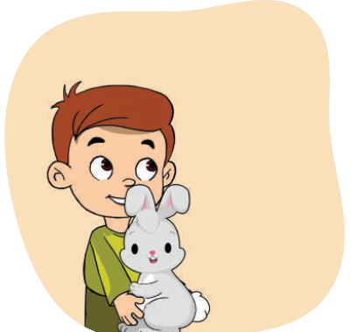
من نشاهد في الصورة ؟
ماذا يمسك ياسر بيده ؟
من أختارها له ؟
كيف يبدو ياسر
وهو يحمل اللعبة ؟
أذكر أكبر عدد من أنواع الألعاب ؟

Slide 32
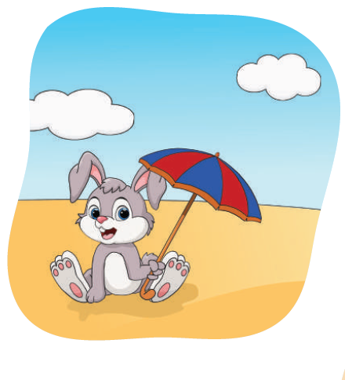
ماذا يحمل الأرنب ؟
متى نستخدم المظلة ؟
ما مخاطر السير تحت أشعة
الشمس الحارقة؟
ماهي الاقتراحات التي تقدمونها لمن يسير مشيا على الأقدام والجو مشمس ؟

Slide 33
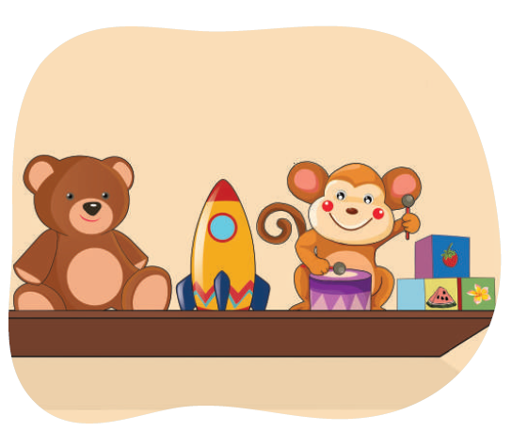
لـمن كل هذه الألعاب ؟
كيف نظم ياسر ألعابه ؟
ما رأيك بمن يتلف ألعابه ويكسرها ؟

Slide 34

ماذا نشاهد في الصورة ؟
أين وضع ياسر ألعابه؟
أقترح حلولا لترتيب غرفة الألعاب ؟

Slide 35


ماذا نشاهد في الصورة ؟
استراتيجية فكر زاوج شارك
ما فائدة المظلة ؟

Slide 36


اليوم : المادة: لغتي
التاريخ : / / 14 هـ الوحدة : الخامسة
الموضوع : حرف الظاء المكون : ألاحظ الصور وأتحدث ثم أستمع
الاستراتيجية : خريطة معرفية الزمن : دقيقة واحدة
الهدف : تحليل الكلمة إلى مقاطع صوتية أسلوب التنفيذ: فردي
...................................
...........................................
...................................
أَلْعَابِـي
اسمي :.................................
أحلل الكلمة التالية :

Slide 37
انتهى الوقت...

Slide 38
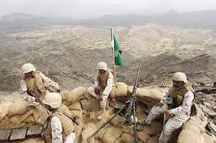

من هؤلاء ؟.
ما واجبنا نحو جنودنا البواسل ؟
كلنا جنود للوطن

Slide 39

الاستماع للنص من الرابط الرقمي

Slide 40

اليوم:
التاريخ: / / 14 هـ
الوحدة : الـخامسة
عنوان الوحدة : ألعابي وهواياتي
الـمكون :
الـمهارة : التحدث والقراءة .

Slide 41
جدول التعلم
ماذا أعرف ؟ | ماذا أريد أن أتعلم؟ | ماذا تعلمت ؟

Slide 42
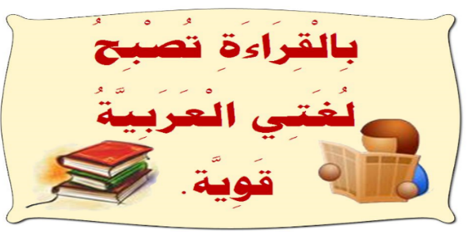

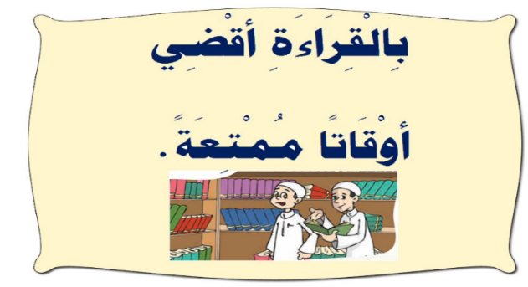
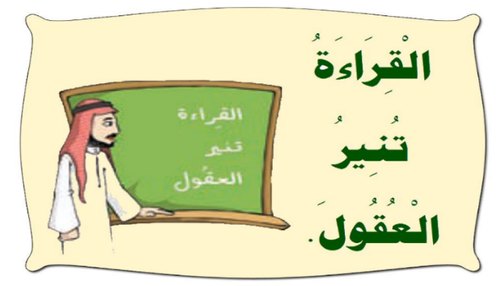


ما هي فوائد القراءة؟

Slide 43
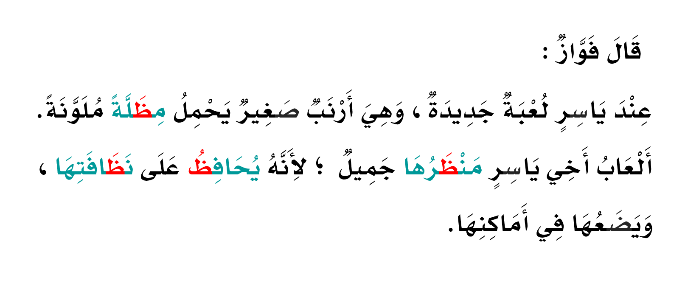

Slide 44
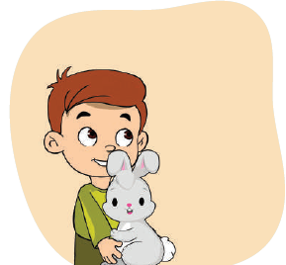
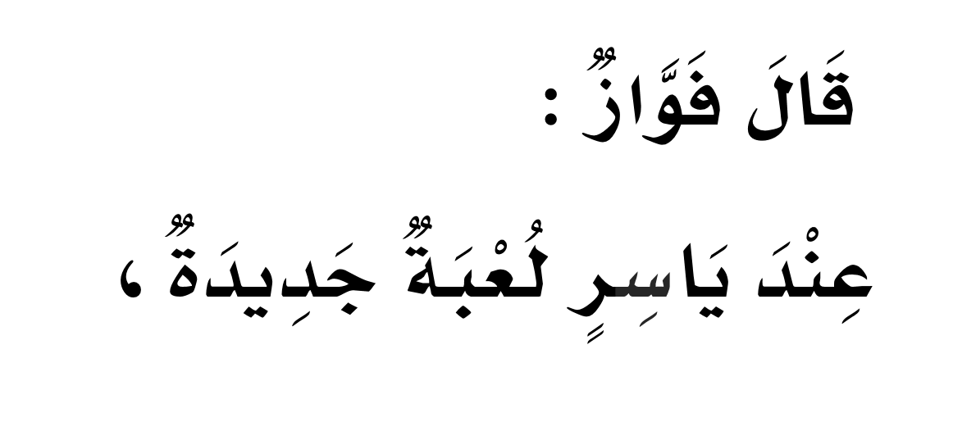
ماذا قال فواز؟

Slide 45
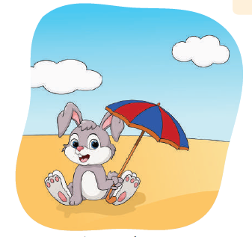

ماهي لعبة ياسر ؟

Slide 46
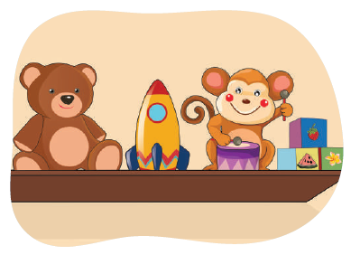

كيف وصف فواز ألعاب أخيه ياسر ؟

Slide 47

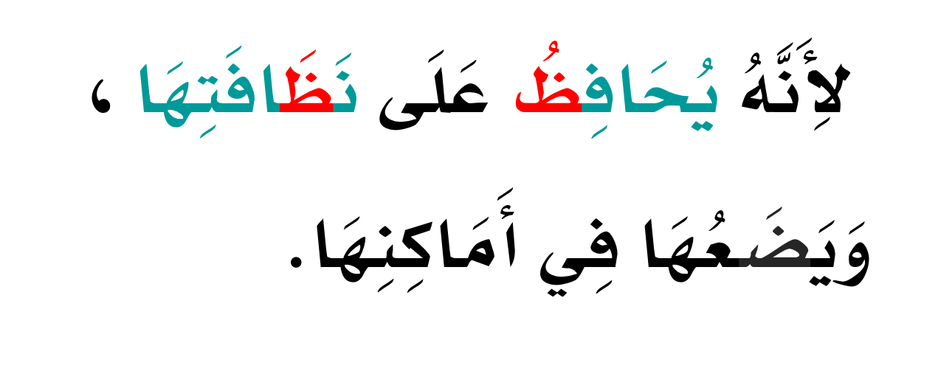
ألعاب ياسر تبدو جديدة ومنظرها جميل ما السبب في ذلك؟

Slide 48
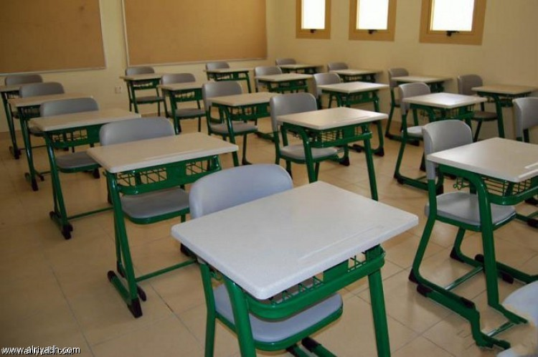
أنا طالبة نظيفة أحافظ على النظافة في كل مكان
الطالبة الـمنظمة تخدم نفسها
و وطنها؟ كيف ذلك

Slide 49
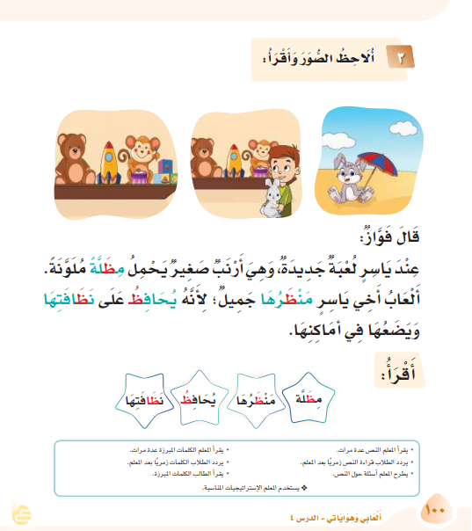
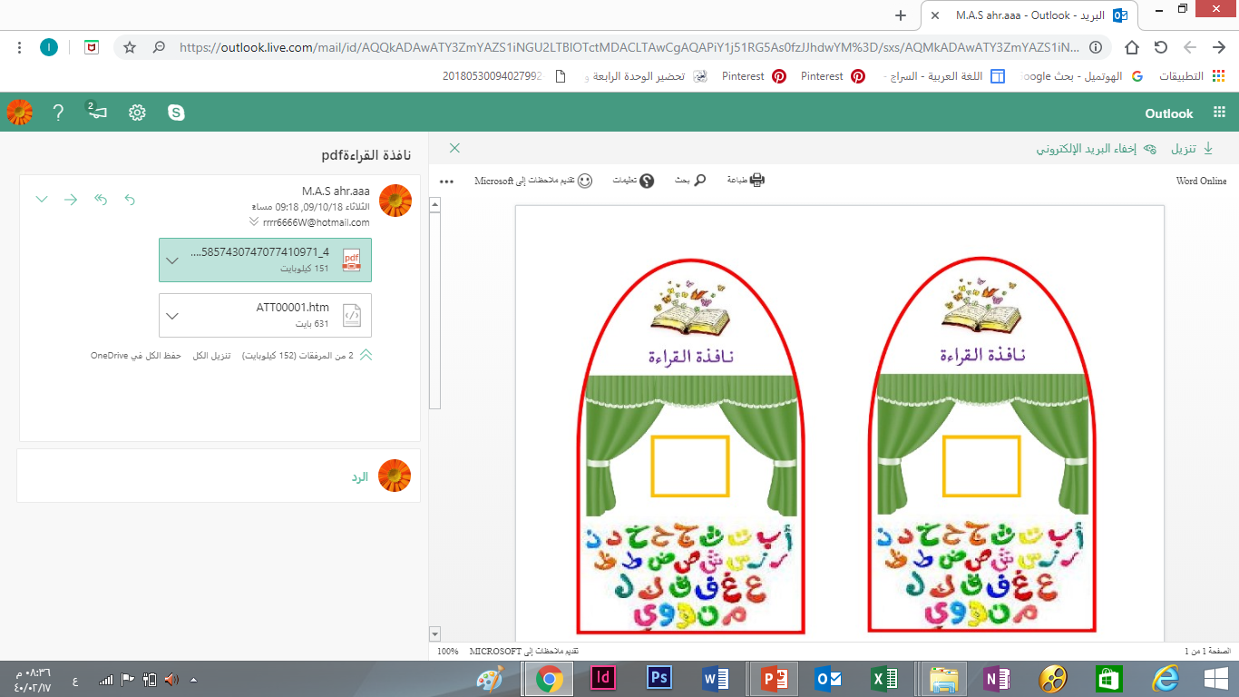
أفتح كتابي وأقرأ بصوت واضح

Slide 50

المطلوب : ترتيب الجمل لتصبح نصًا مترابطًا .
توضع الجمل على المكعبات .

Slide 53

عبارات التعلم التعاوني

Slide 54
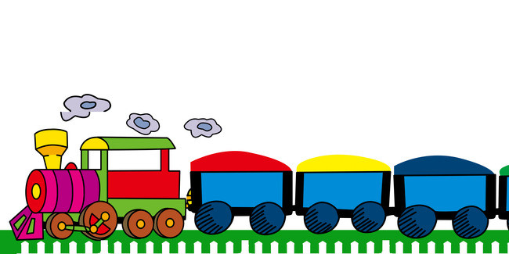
الهدف | المادة | الدرس | التعلم باللعب | الزمن
قراءة الجمل قراءة صحيحة | لغتي | حرف الظاء | القطار السريع | 4 دقائق
القطار السريع
قطار التعلم على وشك أن يغادر المحطة يا صغيرتي
نريد منك الجلوس في القطار وقراءة الجملة التي أمامك
  يتم صف الطالبات في وسط الفصل على هيئة قطار
  تعرض المعلمة البطاقات على الطالبات
  تقرا كل طالبة بطاقتها بصوت واضح
  تصحيح الأخطاء إن وجدت من قبل الطالبة التي تليها
  عرض نشيد القطار وإنشاد الطالبات معه

Slide 55
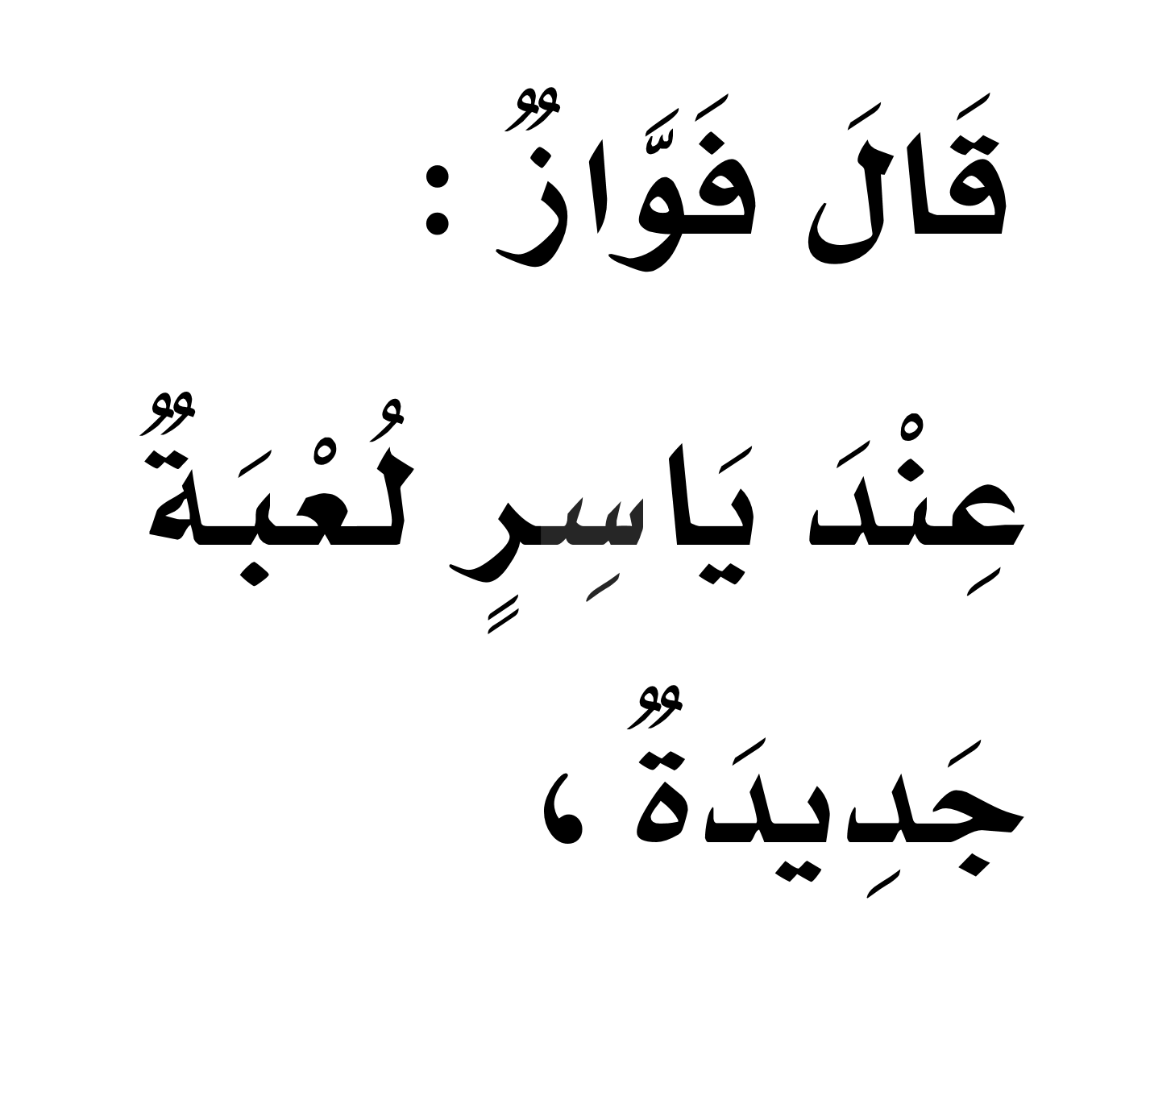

Slide 56
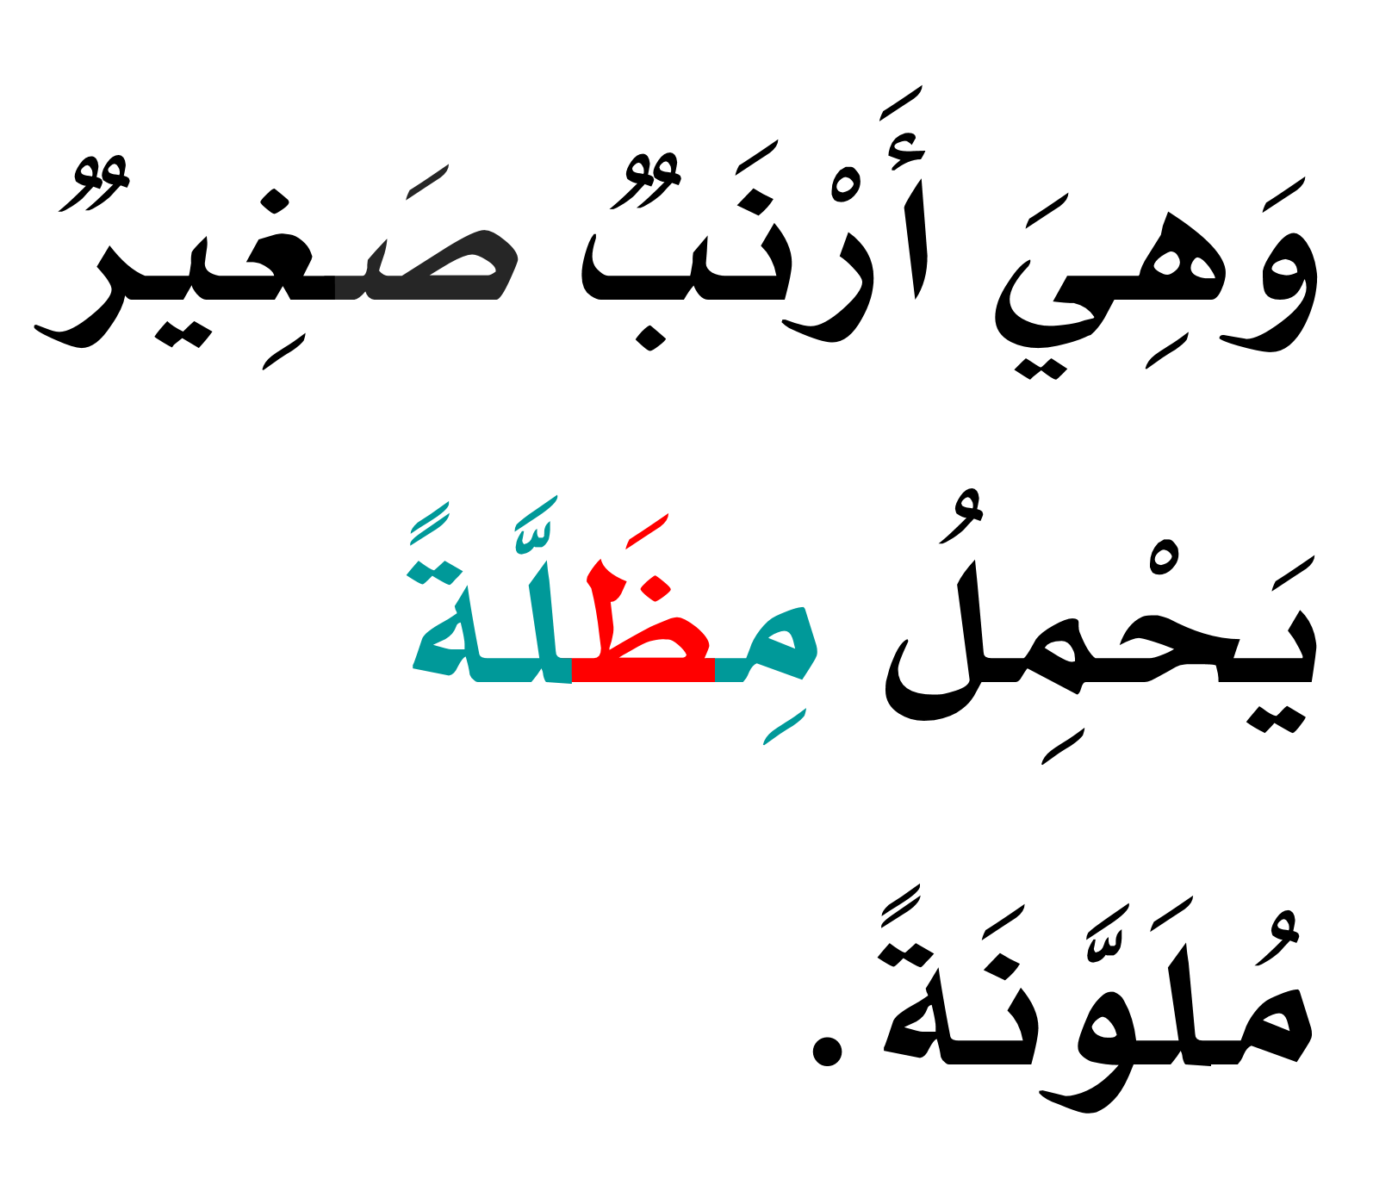

Slide 57
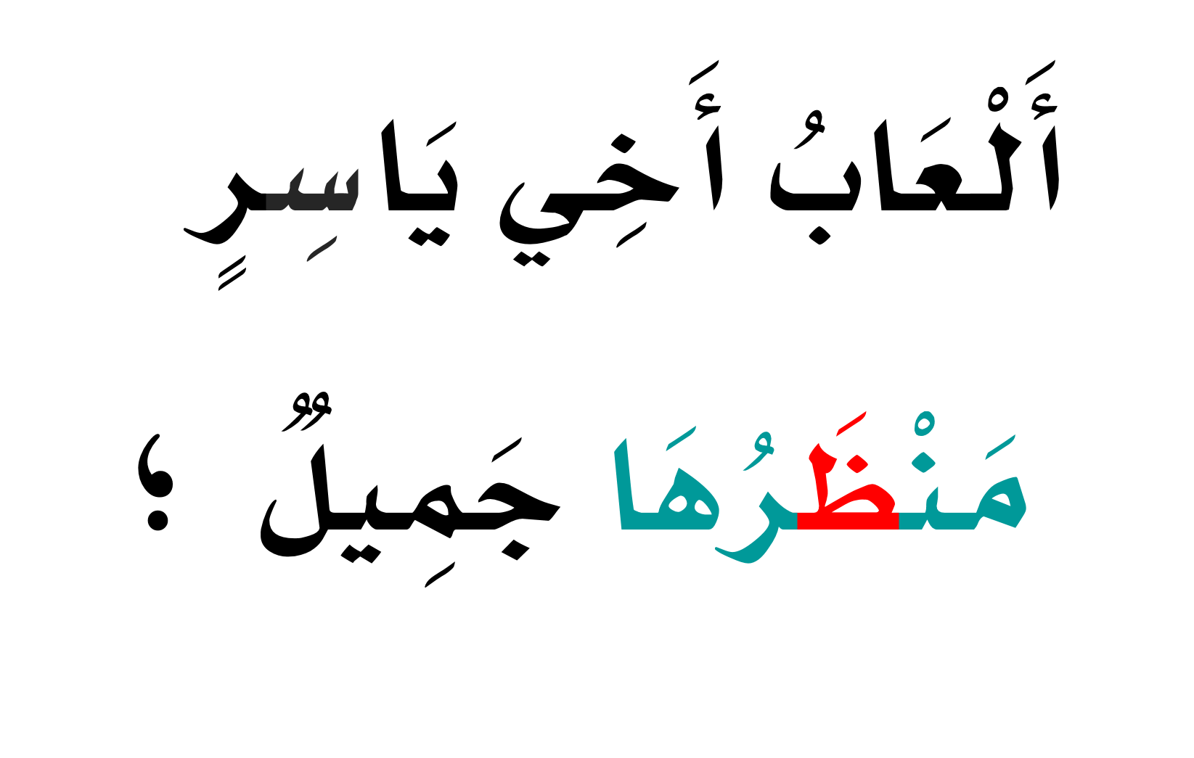

Slide 58
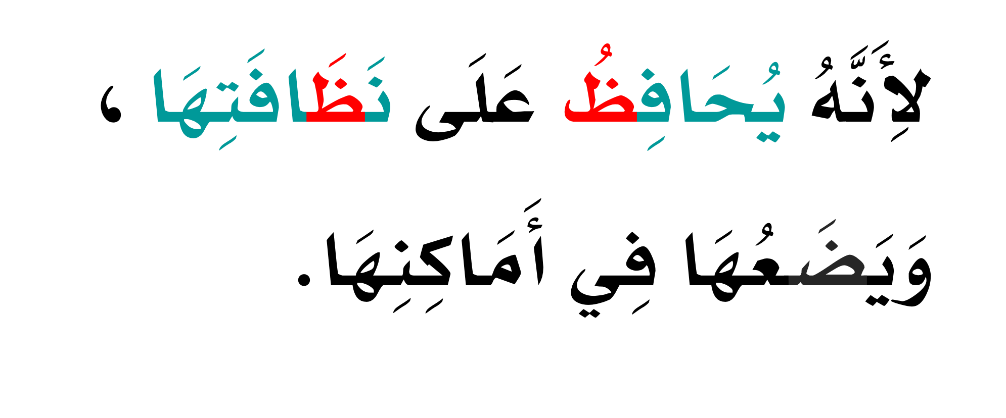

Slide 59




اليوم : المادة: لغتي
التاريخ : / / 14 هـ الوحدة : الخامسة
الموضوع : حرف الظاء المكون :ألاحظ الصور وأقرأ
الاستراتيجية : القراءة المصورة الزمن : 3 د
الهدف : ترتيب الصور بحسب تسلسل القصة . أسلوب التنفيذ: جماعي
اسم المجموعة
................................................
أرتب أحداث القصة ثم أقرأها

Slide 60

التاريخ : / / 14 هـ الوحدة : الخامسة
الموضوع : حرف الظاء المكون :ألاحظ الصور وأقرأ
الاستراتيجية : النصف والنصف الآخر الزمن : 3 د
الهدف : توصيل الصورة بالجملة المناسبة أسلوب التنفيذ: جماعي
اسم المجموعة
................................................
أصل الصورة بالجملة المناسبة :

Slide 61
اليوم : المادة: لغتي
التاريخ : / / 14 هـ الوحدة : الخامسة
الموضوع : حرف الظاء المكون :ألاحظ الصور وأقرأ
الاستراتيجية : الاصطفاف المنطقي الزمن : 3 د
الهدف : ترتيب الجمل لتصبح نصًا مترابطًا أسلوب التنفيذ: جماعي
اسم المجموعة
................................................
أرتب الجمل لتصبح نصا مترابطا بوضع رقم أمام الجملة

Slide 62

استراتيجية كرة الثلج

Slide 63


أرتب الكلمات التي أمامي لتصبح جملة مفيدة:
..........................................................................................................................................................................................................................................................................

Slide 64

أرتب الكلمات التي أمامي لتصبح جملة مفيدة:
..............................................................................................................................................................................................................................................................................

Slide 65
أرتب الكلمات التي أمامي لتصبح جملة مفيدة:
..............................................................................................................................................................................................................................................................................

Slide 66
أرتب الكلمات التي أمامي لتصبح جملة مفيدة:
..............................................................................................................................................................................................................................................................................

Slide 67
أقرأ الجملة وأستخرج الكلمة التي بها حرف الظاء

Slide 68






Slide 69
اليوم : المادة: لغتي
التاريخ : / 14هـ الوحدة : الخامسة
الموضوع : حرف ( ظ ) المكون :ألاحظ الصور وأفرأ
الاستراتيجية : المساجلة الحلقية الشفهية الزمن : 3 دقائق
الهدف : قراءة كلمات تحتوي على الحرف ( ظـ ) أسلوب التنفيذ: 6
أقرأ الكلمات التي أمامي حسب رقمي في المجموعة .
3
2
1
5
4
6

Slide 70


مجموعة ( )
اليوم : المادة: لغتي
التاريخ : / / 14 هـ الوحدة : الخامسة
الموضوع : حرف الظاء المكون :أٌلاحظ الصور وأقرأ
الاستراتيجية : تدريس الأقران الزمن : 3 دقائق
الهدف : قراءة الكلمة قراءة صحيحة أسلوب التنفيذ: ثلاثي
الطالبة التي تطرح السؤال ( مقدمة السؤال ) | الطالبة التي تجيب عن السؤال ( مجيبة السؤال ) | الطالبة التي تكتب الأفكار ( المسجلة )
- أقرأ الكلمة التالية ( مِظَلَّة) |  | ... .....................................................................................................................
- أقرأ الكلمة التالية ( ظَلام ) |  | ..........................................................................................................................
- أقرأ الكلمة التالية : ( مَنْظَر ) |  | ..........................................................................................................................

Slide 71


Slide 72


Slide 73

نَظَافَتِهَا
يُحَافِظُ
مِظَلَّة
نَظِيف
مَنْظَرُهَا
ظَرْف

Slide 74
نَظَافَتِهَا
يُحَافِظُ
مِظَلَّة
نَظِيف
مَنْظَرُهَا
ظَرْف

Slide 75
نَظَافَتِهَا
يُحَافِظُ
مِظَلَّة
نَظِيف
مَنْظَرُهَا
ثَعْلَب

Slide 76
نَظَافَتِهَا
يُحَافِظُ
مِظَلَّة
نَظِيف
مَنْظَرُهَا
ظَرْف

Slide 77
نَظَافَتِهَا
يُحَافِظُ
مِظَلَّة
نَظِيف
مَنْظَرُهَا
ظَرْف

Slide 78
نَظَافَتِهَا
يُحَافِظُ
مِظَلَّة
نَظِيف
مَنْظَرُهَا
ظَرْف

Slide 79

هَا
ـرُ
ـظَ
مَنْـ

Slide 80
ـظُ
فِـ
ـحَا
يُـ

Slide 81
ـهَا
ـتِـ
فَـ
ـظَا
نَـ

Slide 82
ـة
ـظَـلَّـ
مِـ

Slide 83
اليوم : المادة: لغتي
التاريخ : / / 14 هـ الوحدة : الخامسة
الموضوع : حرف الغين المكون : ألاحظ الصور وأقرأ
الاستراتيجية : خريطة معرفية الزمن : 3 دقائق
الهدف : تحليل الكلمة إلى مقاطع صوتية أسلوب التنفيذ: جماعي
اسم المجموعة
................................................
أحلل الكلمات التالية :
.................... | .................... | ...................... | ..................... | ......................
......................... | ............................. | ............................. | .............................
........................................ | ............................
...................... | ........................... | ......................... | .............................

Slide 84

ماذا تعلمنا في درسنا
هذا اليوم ؟
تعلمنا اليوم

Slide 85


اليوم:
التاريخ: / / 14 هـ
الوحدة : الـخامسة
عنوان الوحدة : ألعابي وهواياتي
الـمكون :
الـمهارة : التحدث والقراءة .

Slide 86
جدول التعلم
ماذا أعرف ؟ | ماذا أريد أن أتعلم؟ | ماذا تعلمت ؟

Slide 87


الآن نقرأ ونـجرد
حرف الظاء بالأصوات
لنحفظ أشكال الـحـرف
ومواقعه في الكلمات

Slide 88

الأهداف:
يتوقع من التلميذ - ة تحقيق الأهداف التالية :
قراءة الكلمات التي تحوي الحرف ( ظ) بأوضاعه.
نطق الحرف ( ظ ) بحركاته القصيرة .
معرفة الحركات القصيرة وتسميها .

Slide 89



بريد لغــتي

Slide 90

ساعي البريد
أنا ساعي بريد لغتي احمل رسائل بها كلمات وجمل من كتاب لغتي
وكما تعلمون يا صديقاتي أن القراءة سبيل المعرفة وأنا ذكية أرسل كل مفيد وهذه جمل أريد منكن قراءتها بصوت واضح
تطبع جمل الدرس السابق وتوضع كل جملة في ظرف وتعطى كل مجموعة ظرف

Slide 91

أساعد ياسر ليصل إلى الظبي
ظـ

Slide 92





Slide 93




Slide 94




Slide 95
أحبك يا وطني
كيف تحافظ الطالبة الـمهذبة على الـممتلكات الخاصة والعامة؟
أنا طالبة نظيفة أحافظ على النظافة في كل مكان

Slide 96
من هؤلاء ؟.
ما واجبنا نحو جنودنا البواسل ؟
كلنا جنود للوطن

Slide 97


ۥ
يَظْ
ظُ
ظِ
ظَ

Slide 98

إعطاء أمثلة على الحرف من قبل التلميذات
الانتقال إلى صندوق المفاجآت

Slide 99



⸗
ُُ
ُُ
⸗
ظًا
ظٍ
ظٌ

Slide 100





الهدف | المادة | الدرس | الاستراتيجية | الزمن
تعزيز الذكاء البصري خلق جو من المتعة التحفيز على التعلم | لغتي | حرف الظاء | مكعبات الليغو | 3دقائق
تقوم الطالبة بتركيب القطع بحيث تضع الحرف المجرد مع الكلمة
ظُـ
ـظِـ
ظَـ

Slide 101

اسم المجموعة
................................................
اليوم : المادة: لغتي
التاريخ : / / 14 هـ الوحدة : الخامسة
الموضوع : حرف الظاء المكون :أٌقرأ الكلمات ثم أجرد الحرف الملون
الاستراتيجية : اتصل لنصل الزمن : دقيقة
الهدف : ربط الرموز بالكلمة المطلوبة أسلوب التنفيذ: جماعي
95*7
الكلمة المطلوبة: ......................................
ج ث ل
ج ن ل
ظ ث ف
ج ث ي

Slide 102
انتهى الوقت...

Slide 103
اليوم : المادة: لغتي
التاريخ : / / 14 هـ الوحدة : الخامسة
الموضوع : حرف الظاء المكون : أقرا الكلمات ثم أجرد الحرف الملون
الاستراتيجية : خريطة معرفية الزمن : 3 دقائق
الهدف : تحليل الكلمة إلى مقاطع صوتية أسلوب التنفيذ: جماعي
اسم المجموعة
................................................
أحلل الكلمات التالية :
........................... | ................................. | ...............................
........................... | ................................. | ............................... | ...........................

Slide 104
اليوم : المادة: لغتي
التاريخ : / / 14 هـ الوحدة : الخامسة
الموضوع : حرف الظاء المكون : أٌقرأ الكلمات ثم أجرد الحرف الملون
الاستراتيجية : الدلالات اللفظية الزمن : 3 دقائق
الهدف : تمييز الحرف المستهدف بأصواته وأوضاعه أسلوب التنفيذ: جماعي
اسم المجموعة
................................................
أحدد مع أفراد مجموعتي موقع حرف ( ظ) في الكلمات التالية بوضع علامة
الكلمة | ظـ | ــظـ | ـظـ | ظ
ظَلام
مِظَلَّة
لَفَظَ
مَحْفُوظ
يُحَافِظُ

Slide 105






اليوم : المادة: لغتي
التاريخ : / / 14 هـ الوحدة : الخامسة
الموضوع : حرف الظاء المكون : أٌقرأ الكلمات ثم أجرد الحرف الملون
الاستراتيجية : الدلالات اللفظية الزمن : 3 دقائق
الهدف : تمييز الحرف المستهدف بأصواته وأوضاعه أسلوب التنفيذ: جماعي
اسم المجموعة
................................................
أحدد مع أفراد مجموعتي موقع حرف ( ظ) في الكلمات التالية بوضع علامة
الكلمة | ظـ | ــظـ | ـظـ | ظ
ظَلام
مِظَلَّة
لَفَظَ
مَحْفُوظ
يُحَافِظُ

Slide 106





Slide 107


Slide 108
ظَهْرٌ | نَظَّارَةٌ | ظِفْرُ | ظَهَرَ
لَفَظَ | ظَرْفُ | ظِلٌّ | مَحْفُوظٌ
مِظَلَّةٌ | نِظَامُ | ظَرِيفٌ | حَفِظَ
وَعَظَ | عَظِيمٌ | نَظَّمَ | اسْتَيْقَظَ

Slide 109
فاصل رياضي

Slide 110

الأهداف
من خلال هذا المكون يتوقع من التلميذة تحقيق الأهداف التالية :
1- تميز بين الحركة القصيرة والمد .

Slide 111
صوت الفتحة أفتح شفتـي
ومع الألف أطيل الصوت
صوت الضم أضم شفتـي
ومع الواو أطيل الصوت
صوت الكسرة أخفض شفتـي
ومع الياء أطيل الصوت

Slide 112



Slide 113



ي
و
ا
ظِيـ
ظَا
ظُو

Slide 114

استراتيجية تثبيت الإجابة
ظُ
ظِـ
ظَـ
ـظِيـ
ظُو
ـظَا
لكل مجموعة وردة الحرف بأصواته الطويلة والقصيرة وستة ملاقط

Slide 115


Slide 116

أكتب الحرف بأصواته القصيرة والطويلة (المد)
مع أفراد المجموعة
اسم المجموعة :......................
ظ

Slide 117




ظِفْر
ظَرْف
أَكَلَ
ظِل
ثَوْب
ظَلام
عَظْم
نَظَّارَة
نَامَ
أي المجموعات جميع كلماتها تحتوي على حرف الظاء
مِظَلَّة
حَظِيرَة
مِنْظَار

Slide 118


Slide 119
ظِـيـ
ظَـا
ظُـو
ظـ
ظـ
ظـ

Slide 120
ظُــو
ظِـيـ
ظَـا
ظُـ
ظِـ
ظَـ

Slide 121

أفتح كتابي وأقرأ
بصوت واضح

Slide 122

اليوم :
التاريخ : / / 14 هـ
الوحدة :الخامسة
عنوان الوحدة : ألعابي وهواياتي
الـمكون :
الـمهارة : القراءة والكتابة

Slide 123



من خلال هذا المكون أتوقع تحقيق الأهداف التالية
1- أتتبع الطريقة الصحيحة لكتابة الحرف .
2- أكتب حرف ( ظ ) كتابة صحيحة .
الأهداف

Slide 124


حرفًا عربيًا مشكولا
نبدأ نكتبه مع السهم
على السطر صعودًا ونزولا
ونلاحظ إمساك القلم

Slide 125

1- ألتزم الجلسة الصحيحة أثناء الكتابة .
2- أكتب في مكان تكون إضاءته جيدة .
3- أضع القلم بين السبابة والإبهام مستندا على الوسطى .
4-أتجنب ضغط القلم بشدة على الورقة .
أتبع الإرشادات التالية عند الكتابة :
5- أضع قدميّ كلتيهما على الأرض .

Slide 126


خطوات رسم الحرف
أنظر لمعلمتي وهي ترسم حرف الظاء .
أرسم في الهواء حرف الظاء .
أرسم حرف الظاء على السبورة الخاصة بي رسما صحيحا على السطر بعد مشاهدة رسم معلمتي .

Slide 127



أنشطة المجموعات
مـجموعة تلون الـحرف بالـملصقات.
مـجموعة تركب مـجسم الـحرف.
مـجموعة ترسم الـحرف على الرمل الطبي
مـجموعة تشكل الـحرف بالصلصال

Slide 129



Slide 130


Slide 131


Slide 132


Slide 133


Slide 134
خريطة المفهوم المعرفية مقارنة (خريطة / فن )
الاختلاف
التشابه
ظ
ط
ليس له نقطة
مخرج الحرف
يخرج بملامسة طرف
اللسان لأصول الثنايا العليا
شكل الحرف
ورسمه
له نقطة
مخرج الحرف
تخرج من طرف اللسان
مع أطراف الثنايا العليا

Slide 135


اليوم : المادة: لغتي
التاريخ : / / 14 هـ الوحدة : الخامسة
الموضوع : حرف ( ظ ) المكون : أكتب الحرف وأكمل الناقص ثم أكتب الكلمة
الاستراتيجية : خارطة المفاهيم الزمن : 5 دقائق
الهدف : كتابة الحرف المطلوب بأصواته القصيرة والطويلة وأوضاعه في الكلمة. أسلوب التنفيذ:
اسمي: ......................................
ظ
مواضع الحرف في الكلمة
الحرف بالصوت الطويل
الحرف بالصوت القصير
...........................................................
..........................................................
............................................................
.........................................................
.........................................................
.........................................................
........................................................
.................................ز........................
..........................................................
.........................................................

Slide 136

موقع الحرف في الكلمة
في
الأخير
الوسط
الأول
ظ
ــظ
ــظـ
ظ
مثل
مثل
مثل
مثل

Slide 137
حرف الظاء : ظ
ظ
ــظَـ
ـظ
ظَـ
ــظَـ
ظَـ
مِـ ـلَّة
ـلَام
ظ
مَحْـفُو
يُحَـافِـ
ـظ

Slide 138






مشفى الكلمات
ـلَام
............
الطبيبة المناوبة

Slide 139
مشفى الكلمات
مِـ ـلَّة
............
الطبيبة المناوبة

Slide 140
مشفى الكلمات
يُـحَـافِـ
............
الطبيبة المناوبة

Slide 141
مشفى الكلمات
مَحْفُو
............
الطبيبة المناوبة

Slide 142

قطار حرف الظاء
أخر الكلمة
منفصل
أخر الكلمة
متصل
وسط الكلمة
أول
الكلمة

Slide 144


Slide 145

اليوم :
التاريخ : / / 14 هـ
الوحدة :الـخامسة
عنوان الوحدة : ألـعابي وهواياتي
الـمكون :
الـمهارة : القراءة - الكتابة

Slide 146


إن الـحرف له أشكال
في موقعه بالكلمات
سنحيط عليه بدائرة
ويـحمل معه الأصوات

Slide 147
من خلال هذا المكون يتوقع من التلميذة تحقيق الأهداف التالية
1- أتعرف حرف ( ظ ) في الكلمة المكتوبة .
2- أرسم دائرة حول حرف ( ظ ) في الكلمة .
3- أكتب حرف ( ظ ) في المكان المخصص.
الأهداف

Slide 148

الأهداف
من خلال هذا المكون يتوقع من التلميذ -ة تحقيق الأهداف التالية
1- تطبيق الأنشطة المطلوبة بالشكل الصحيح.
2- قراءة الحروف والكلمات قراءة صحيحة .
3- كتابة ما يملى علي في المكان المخصص.

Slide 149








لعبة تطابق قشر البيض
يَحْفَظُ
ظِل
مِنْظَار
ظَلام
ظِ
ـظ
ظ
ـظـ

Slide 150




اليوم : المادة: لغتي
التاريخ : / / 14 هـ الوحدة : الخامسة
الموضوع : حرف الظاء المكون : إنجازاتي - أٌرسم دائرة حول الحرف ظ
الاستراتيجية : التعلم باللعب (الكلمات المتقاطعة ) الزمن : 4 دقائق
الهدف : التعرف على مواضع حرف الظاء في الكلمة . أسلوب التنفيذ: جماعي
اسم المجموعة: ......................................
أبحث عن الكلمات في المتاهة:
ظَرْف
ن | ظ | ل | ا | م
م | ن | ظ | ا | ر
و | ط | ر | ظ | ل
ي | ح | ف | ظ | ي
ظَلام
مِنْظَار
ظِل
اجمعي باقي الحروف المتبقية لتكوني كلمة السر.......................................
يَحْفَظُ

Slide 151




استراتيجية البحث عن قرين
ـظُ
ظِ
ـظَـ
ظَ
أربع طالبات يمسكن ببطاقات الكلمات وأربع اخريات بأشكال حرف الظاء وتبدأ اللعبة بالبحث عن قرين

Slide 152


ـظُ
ظِـ
ـظَـ
ظَـ

Slide 154
تقرأ الطالبة الكلمة وتوضح موقع حرف الظاء في الكلمة

Slide 155


ةٌ
ـدَ
ـدِيـ
جَـ
ظٌ
ــفُو
مَحْـ

Slide 156


ترسم المعلمة الجملة أمام الطالبات رسمًا صحيحًا على السطر.

Slide 157



Slide 158


Slide 159

اليوم :
التاريخ : / / 14 هـ
الوحدة :الـخامسة .
عنوان الوحدة : ألعابـي وهواياتـي .
الـمكون :
الـمهارة : القراءة

Slide 160


Slide 161



Slide 162
بِ
رُ
فَ
نُ
مِ
تُ
قِ
سَ
دُ
صِ
جُ
وَ
زُ
طِ
أُ

Slide 163
يَ
خُ
كُ
عِ
ضُ
شِ
حَ
لِ
ذُ
هُـ
ظَ
غِ
ثِ

Slide 164
بِي
رُو
فَا
نُو
مِي
تُو
قِي
سَا
دُو
صِي
جَا
وِي
زُ
طُو
أُو

Slide 165
عُو
ضِي
شُو
حَا
لِي
يَا
هُو
ذا
خَا
كَا
ظُو
غَا
ثُو

Slide 166
تــنــويــه :
يسمح بالاستفادة من هذه العروض للأغراض التعليمية.
ولا نسمح استغلالها تجاريًا بأي شكل من الأشكال.
ملاحظة : أوراق العمل تطبع من نفس عرض البور بوينت

Slide 167

اللهم لك الحمد كما ينبغي لجلال وجهك وعظيم سلطانك ،،

Slide 168

الرجاء عند النقل ذكر المصدر
إعداد: أ . منى القحطاني .
@ m.a.s.m.k

Slide 169
ماذا تعلمنا في درسنا هذا اليوم ؟

Slide 170

الواجب :
اجمعي صورا جميلة لكلمات بها
حرف( ظ)وألصقيها في كراستك.
- قراءة الكلمات والجمل قراءة صحيحة .

Slide 171



ـة
فَـ
ـظَا
نَـ
ـر
ـغِـيـ
صَـ
ـهَا
بِـ

Slide 172






Slide 173


2
3
1

Slide 174




Slide 175



Slide 176






للحصول على عروض الوحدة الرابعة فقط بالضغط على الحرف .
عروض تفاعلية للوحدة الرابعة
إعداد: أ . منى القحطاني .

Slide 177
للحصول على عروض الوحدة الخامسة فقط بالضغط على الحرف .
عروض تفاعلية للوحدة الخامسة
إعداد: أ . منى القحطاني .

